Slide 1
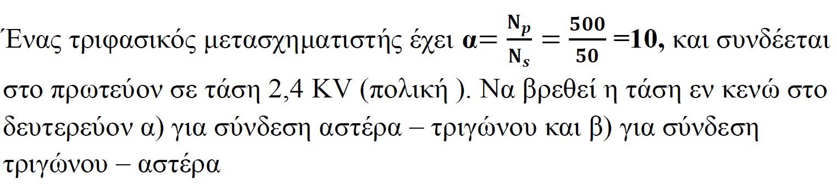
Άσκηση 1

Slide 2
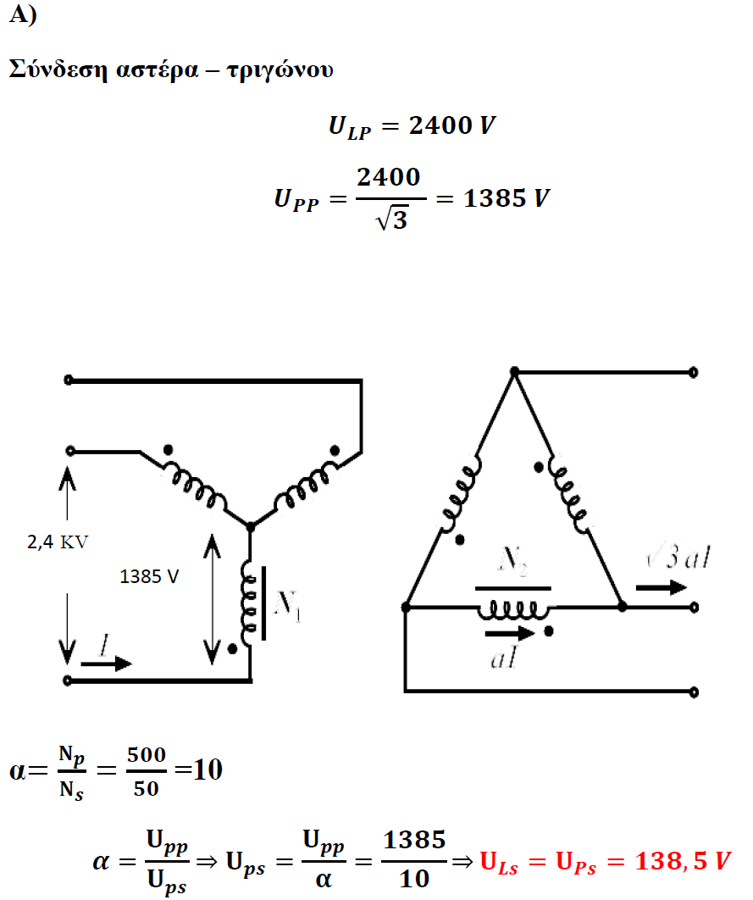
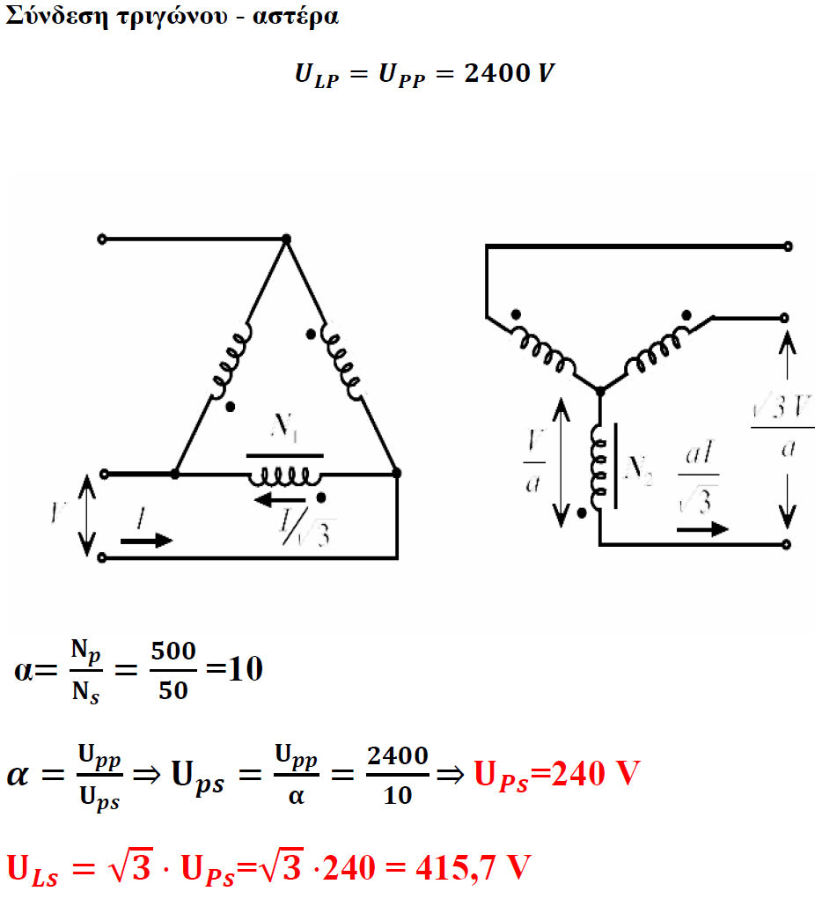
Άσκηση 1 - Λύση

Slide 3
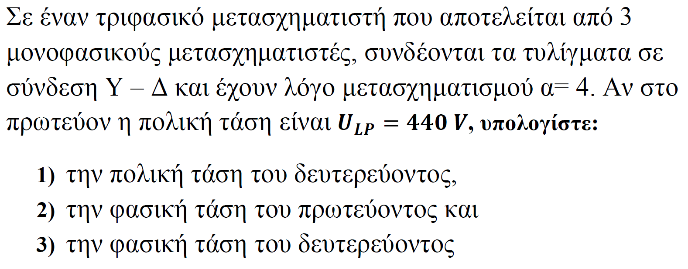
Άσκηση 2

Slide 4
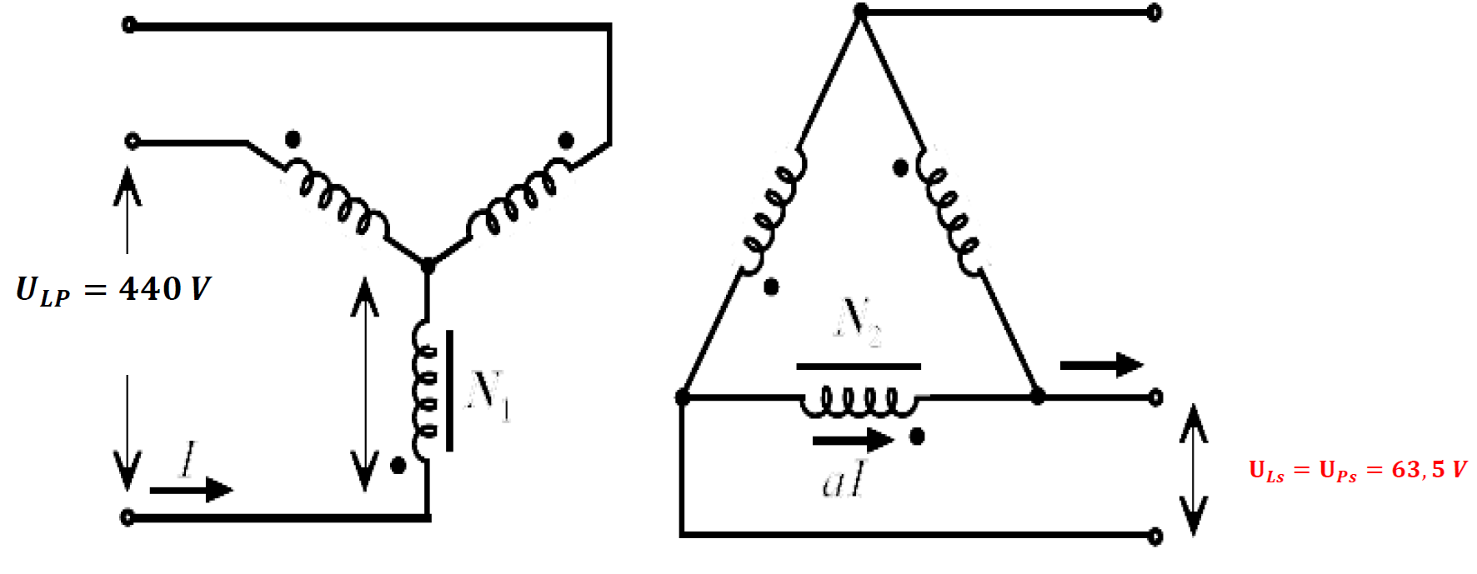
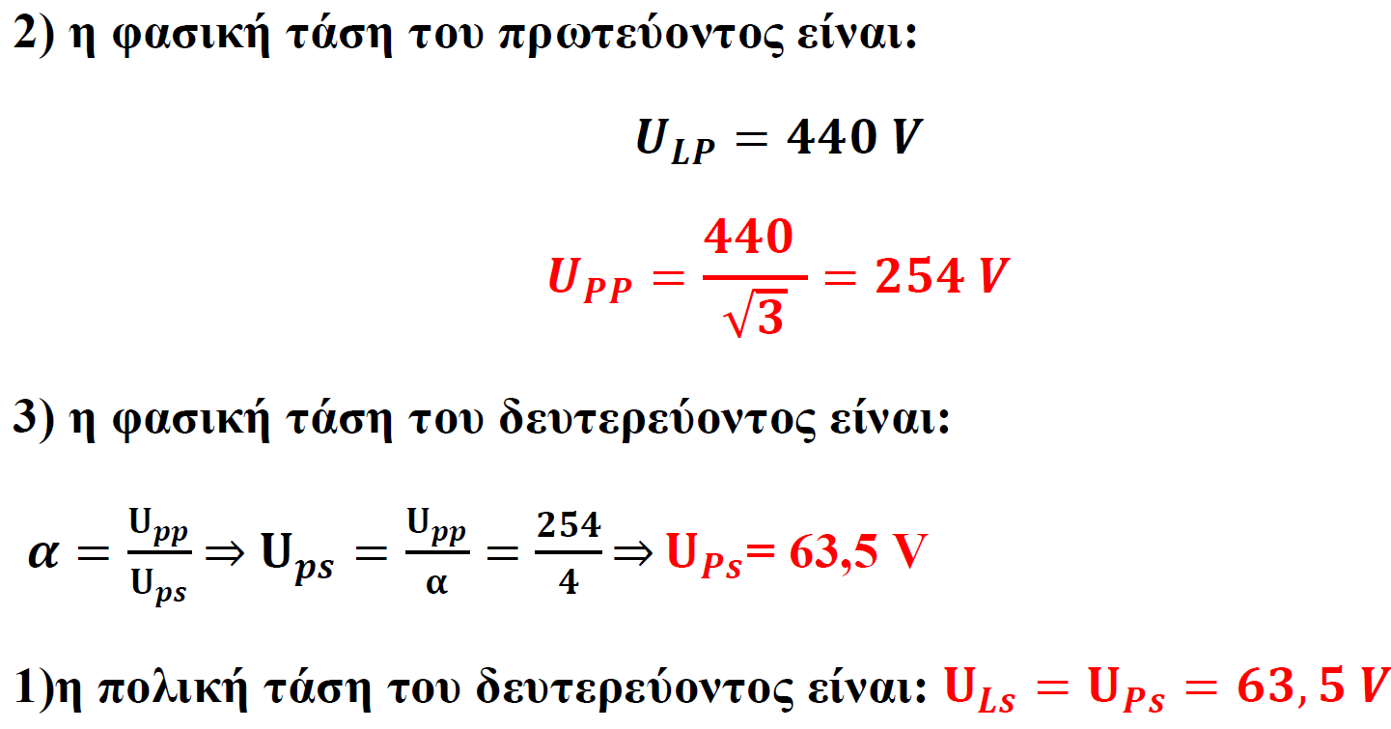
Άσκηση 2 - Λύση

Slide 5
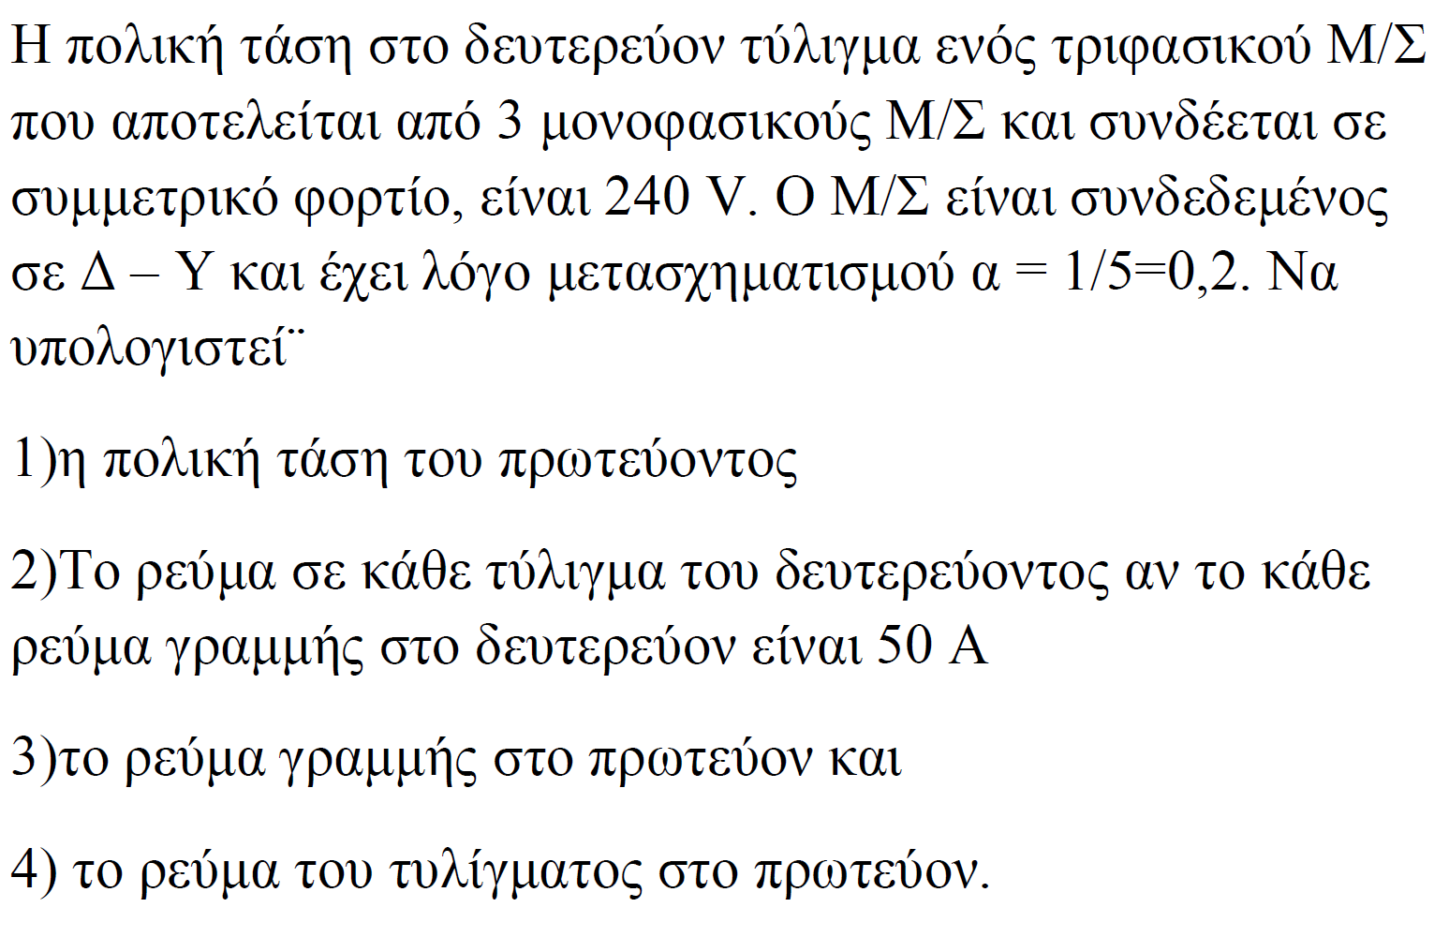
Άσκηση 3

Slide 6
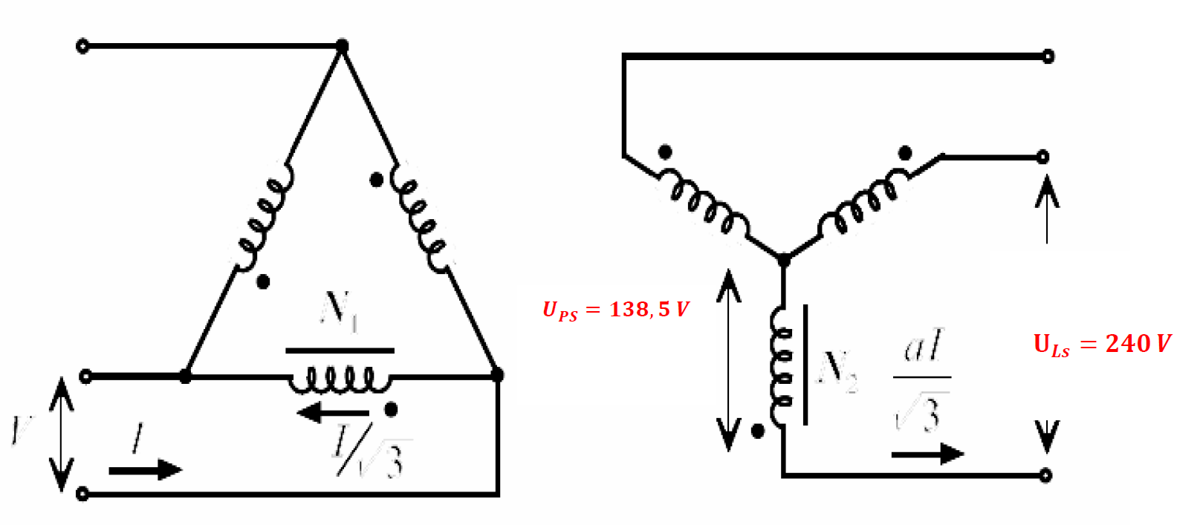
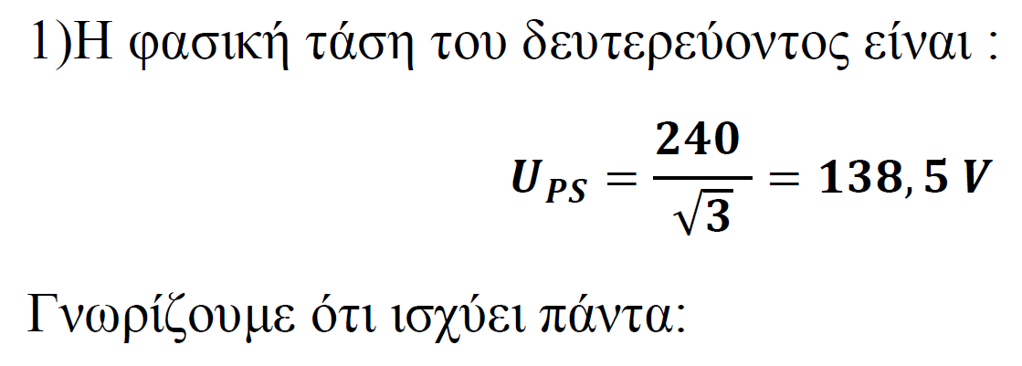
Άσκηση 3 - Λύση

Slide 7
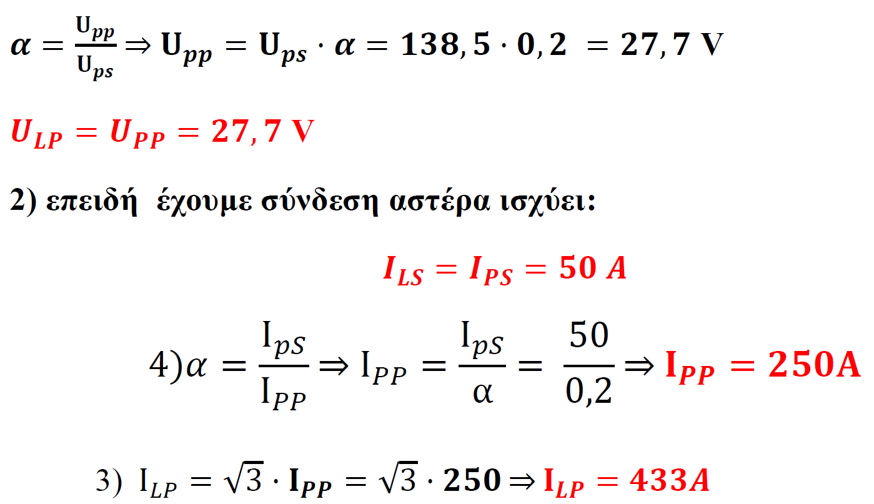
Άσκηση 3 - Λύση

Slide 8
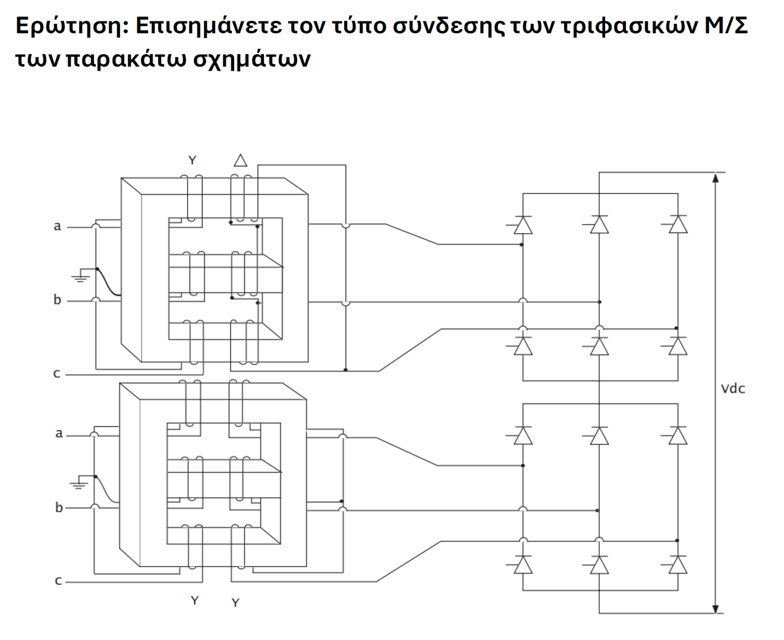
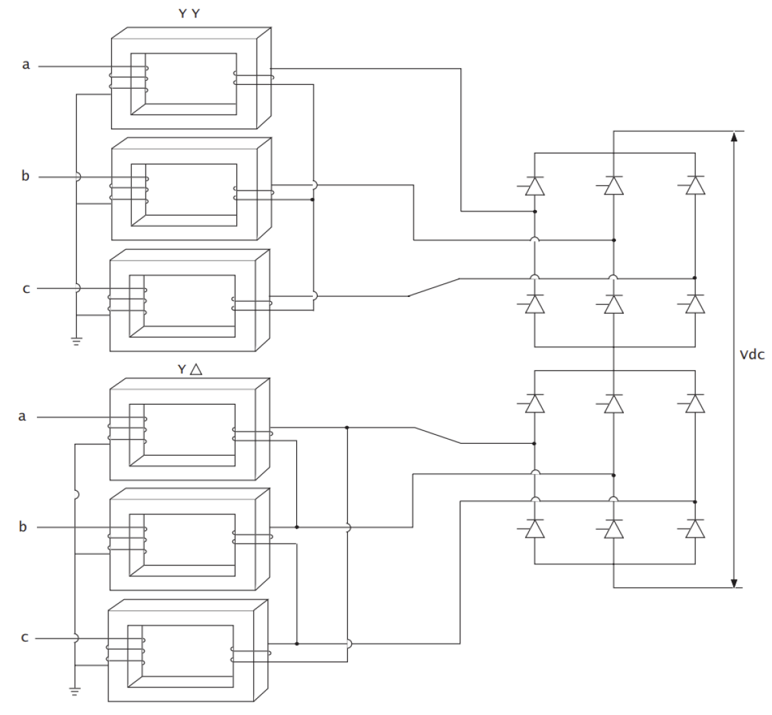
Άσκηση 4

Slide 9
Άσκηση 5
Ιδανικός τριφασικός Μ/Σ υποβιβασμού τάσης, Δ/Υ, τροφοδοτεί συμμετρικό τριφασικό φορτίο 120kVA με Σ.Ι. 0,8 επαγωγικό. Η τάση γραμμής στην είσοδο του Μ/Σ είναι 11kV και η σχέση μεταφοράς των τυλιγμάτων είναι 10. Να προσδιοριστούν:
Τα ρεύματα των τυλιγμάτων πρωτεύοντος και δευτερεύοντος.
Τα ρεύματα γραμμής και από τις δύο πλευρές.
Οι τάσεις των τυλιγμάτων στην πλευρά του δευτερεύοντος και οι αντίστοιχες τάσεις γραμμής.
Η σχέση μεταφοράς μεταξύ των τάσεων και των ρευμάτων της γραμμής.

Slide 10
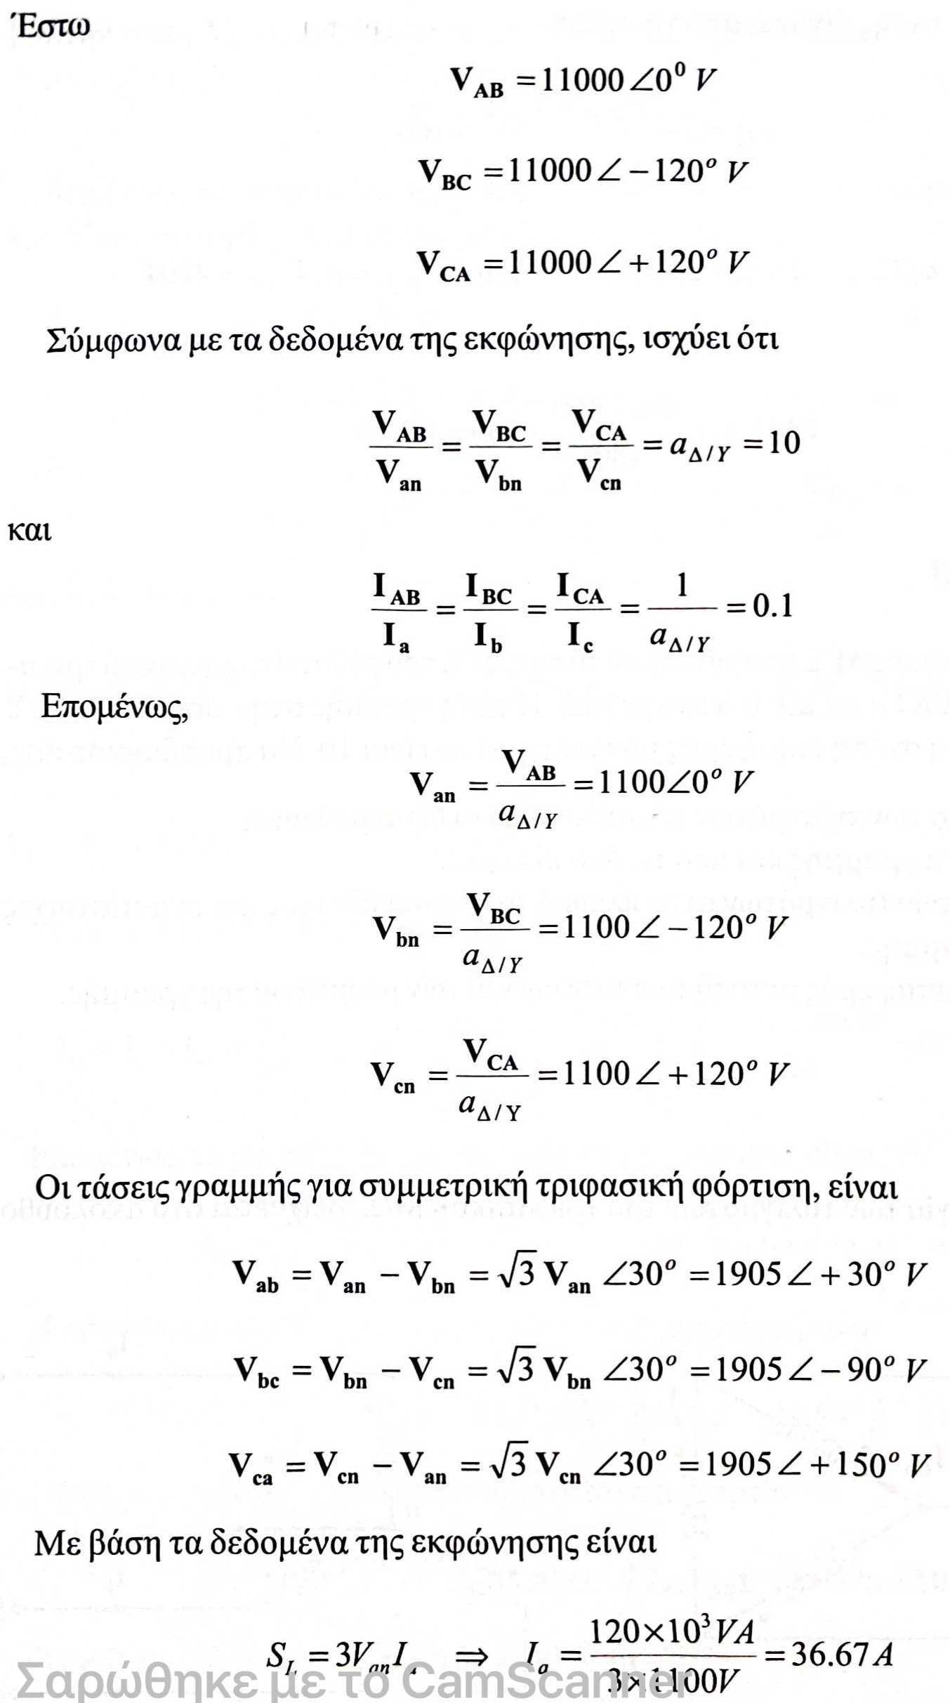
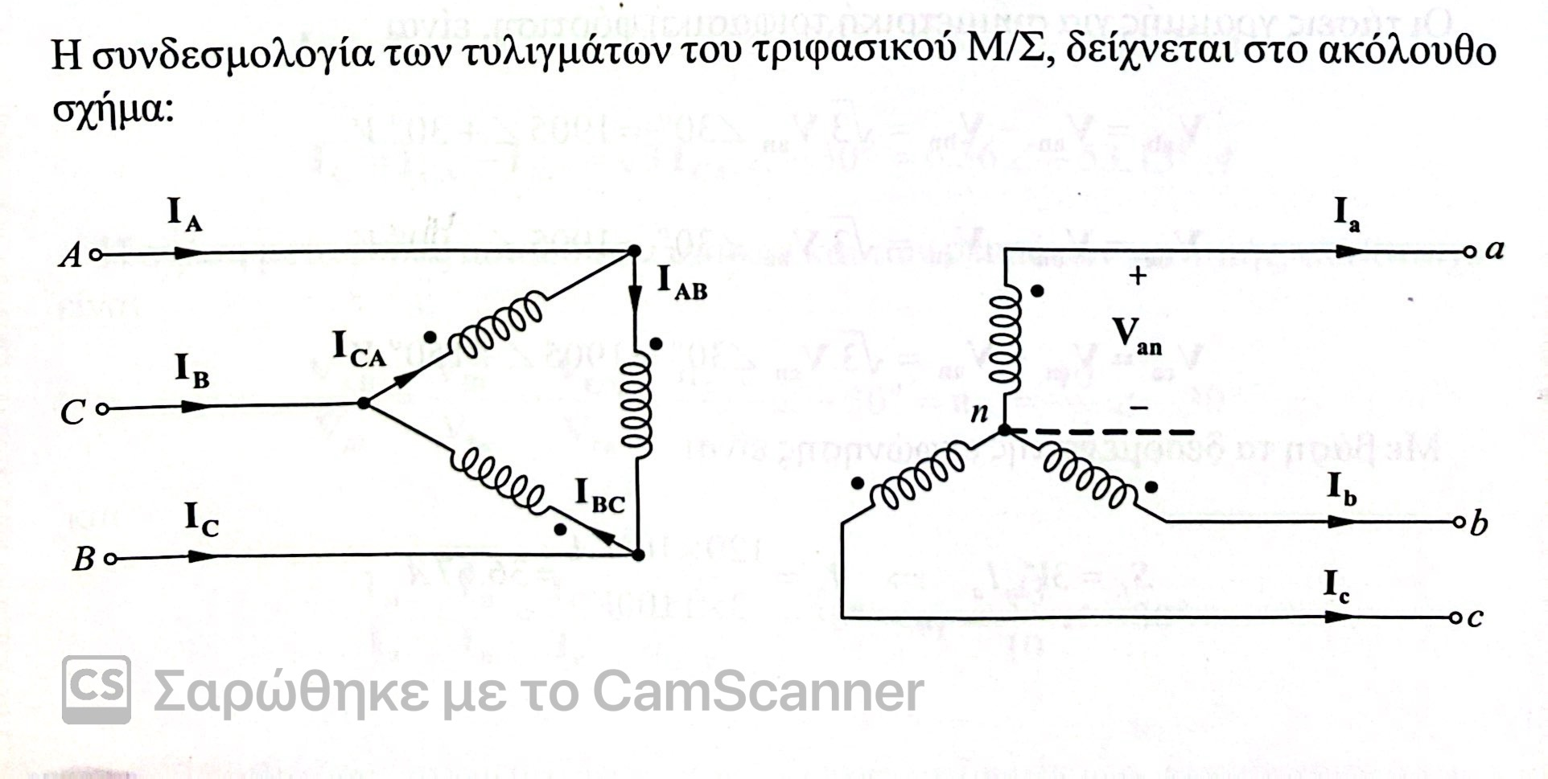
Λύση

Slide 11
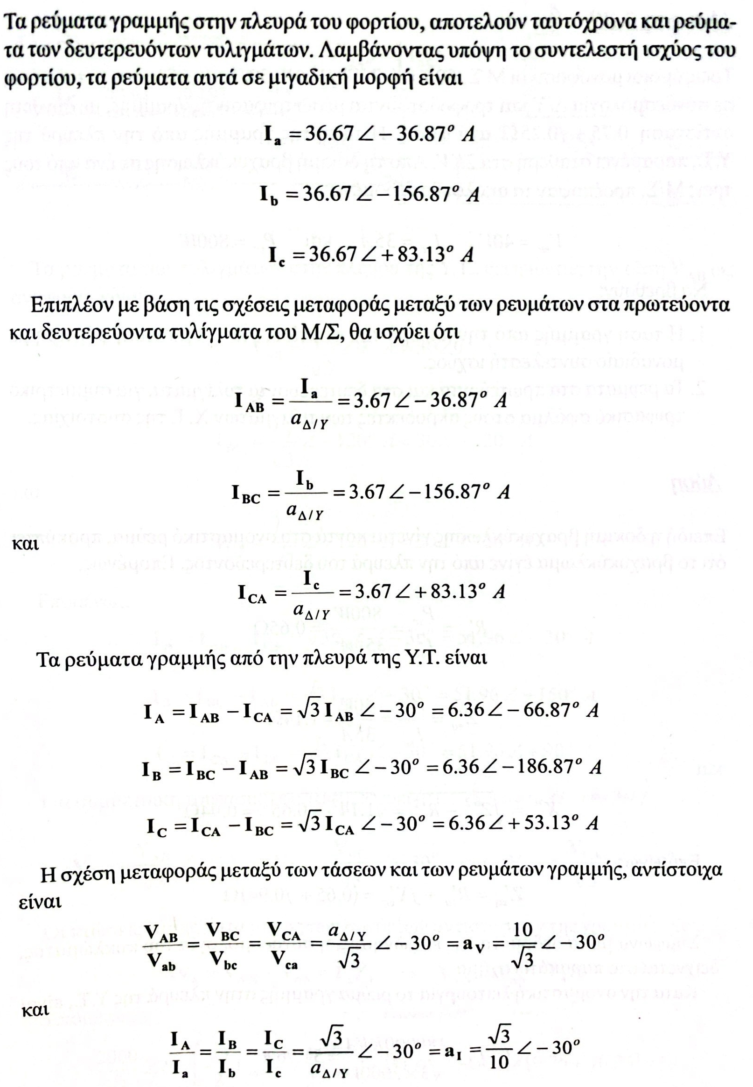
Λύση

